Slide 1
Δ΄2 τάξη
2021-2022
Εργαστήρια Δεξιοτήτων
Φωτογραφικό υλικό από δράσεις
Υπεύθυνος Τμήματος: Μανώλης Τσαγκάτος

Slide 2
1^{ος} θεματικός κύκλος
Κυκλοφορώ με ασφάλεια, δίνω προτεραιότητα στη ζωή.
Κύριοι Στόχοι:
Να γνωρίσουν τους Κανόνες Οδικής Κυκλοφορίας και να κατανοήσουν την αναγκαιότητα τήρησής τους.
Να αποκτήσουν σωστές συμπεριφορές ως πεζοί, ποδηλάτες και ως αυριανοί υπεύθυνοι οδηγοί.
Να συνειδητοποιήσουν τη συχνότητα και τη σοβαρότητα των τροχαίων ατυχημάτων και να αναπτύξουν δράσεις πρόληψής τους.
Να εντοπίσουν τους πιθανούς κινδύνους που παρουσιάζονται στη διαδρομή από το σπίτι στο σχολείο και να μάθουν πώς να τους αποφεύγουν.

Slide 3
Δράσεις
Ενημέρωση από σχολικό τροχονόμο.
Επίσκεψη και ομιλία από εκπρόσωπο του συλλόγου ποδηλατών Χίου.
Κατασκευή σημάτων οδικής κυκλοφορίας.
Συγγραφή έκθεσης.
Φύλλα εργασίας.
Κατασκευή επιτραπέζιου παιχνιδιού.
Ζωγραφική σε τοίχο του σχολείου.
Ανάγνωση σχετικών ποιημάτων και κειμένων.

Slide 4
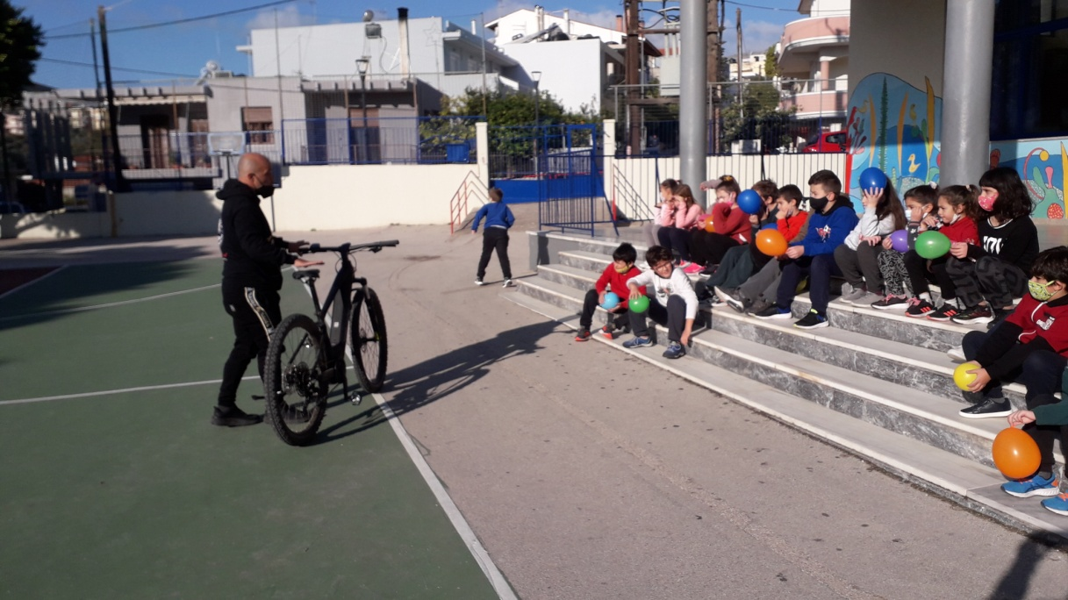
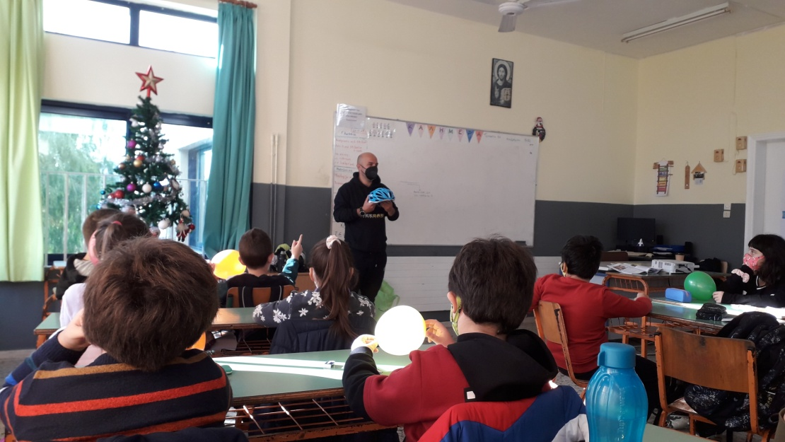
Επίσκεψη από τον ποδηλατικό σύλλογο Χίου

Slide 5
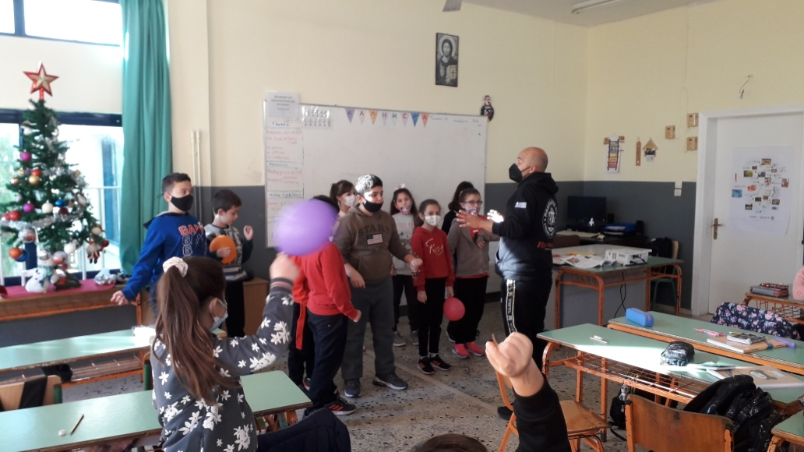
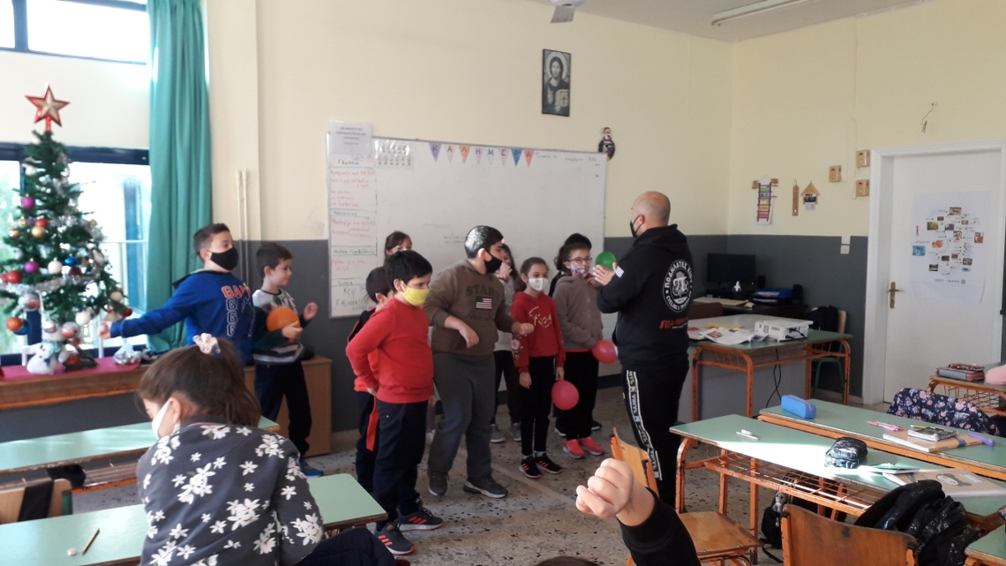
Επίσκεψη από τον ποδηλατικό σύλλογο Χίου

Slide 6
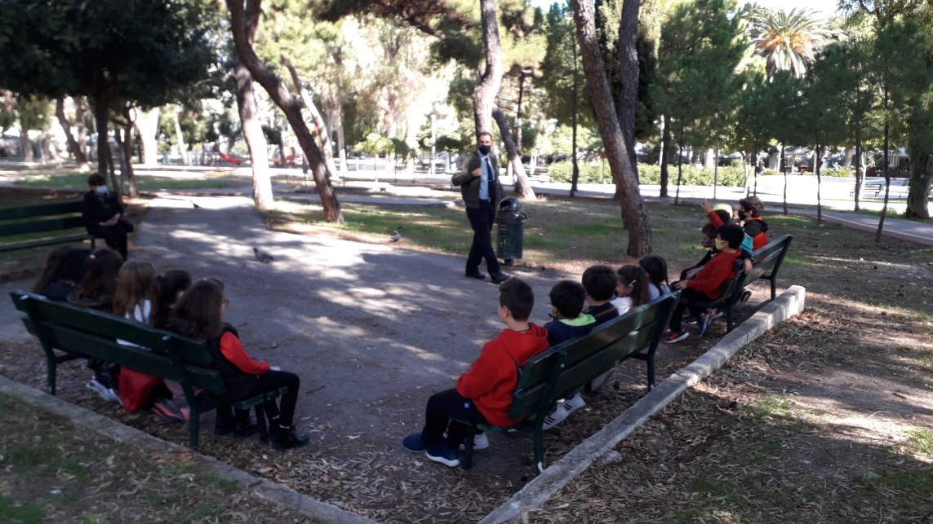
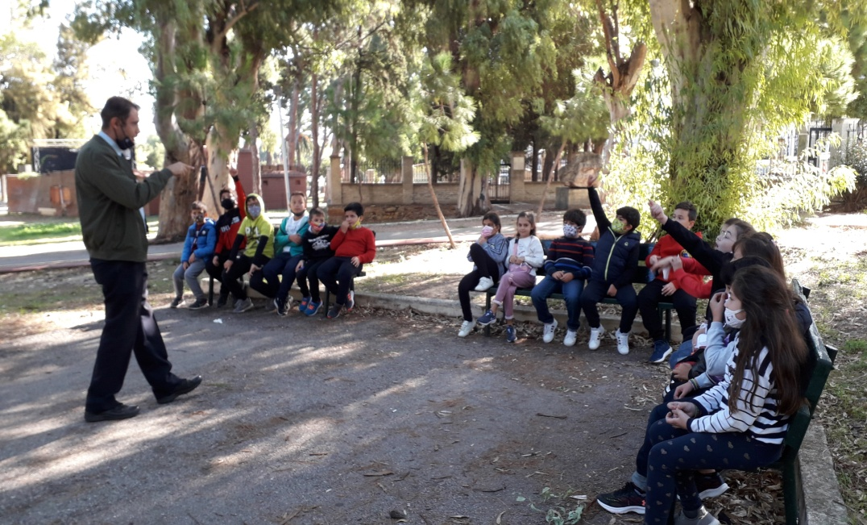
Στον κήπο με τον σχολικό τροχονόμο

Slide 7
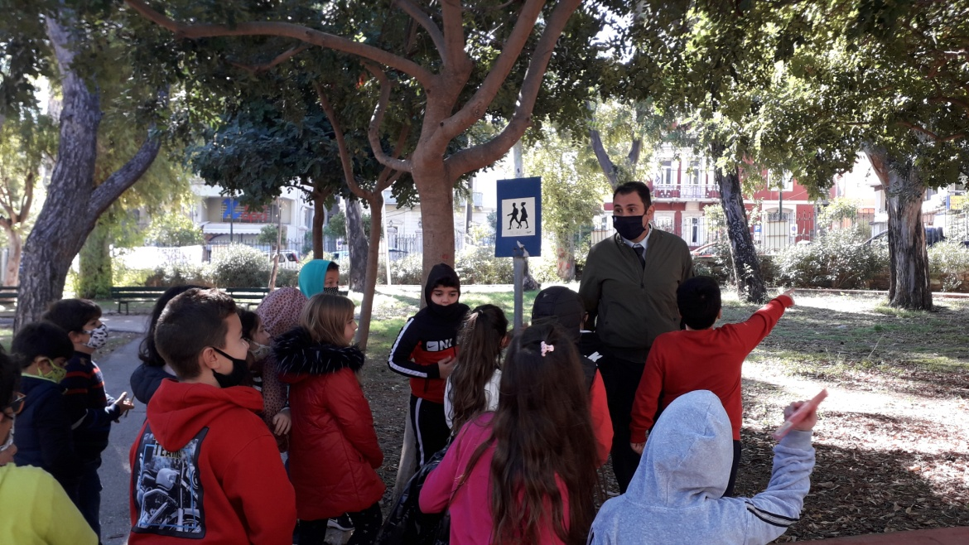
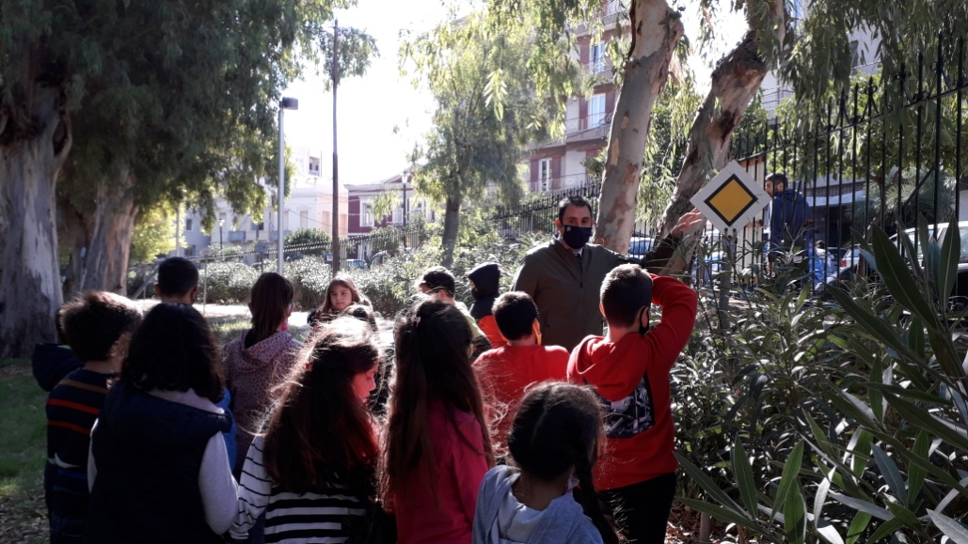
Στον κήπο με τον σχολικό τροχονόμο

Slide 8
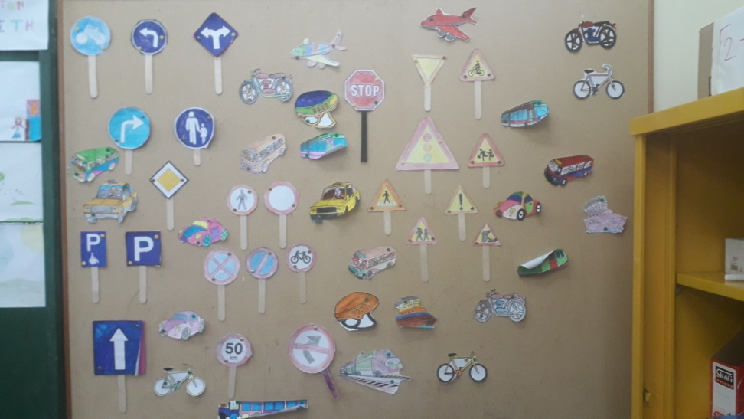
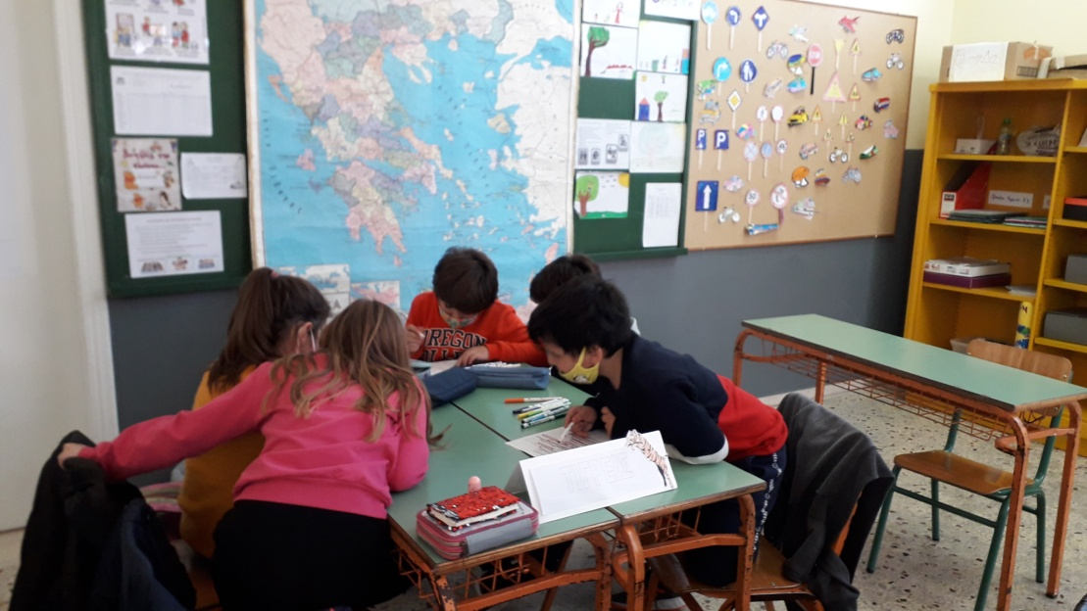
Τα παιδιά εργάζονται σε ομάδες. Κατασκευάζουν τα σήματα.

Slide 9
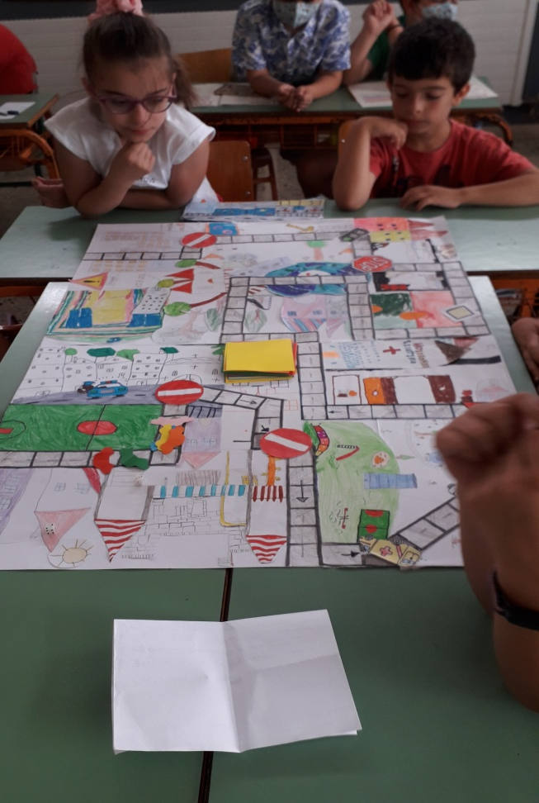
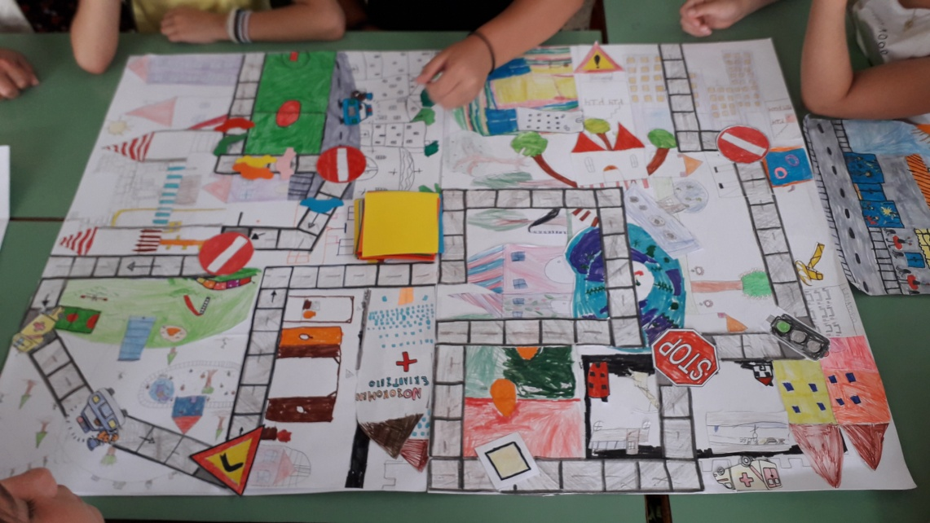
Κατασκευή επιτραπέζιου παιχνιδιού με θέμα την κυκλοφοριακή αγωγή
Το παιχνίδι κατασκευάστηκε με την επίβλεψη της εικαστικού μας, κας Σταυρούλας!

Slide 10
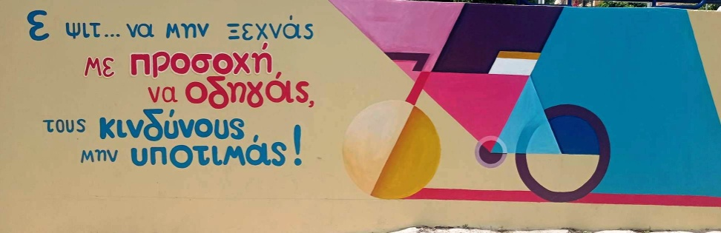
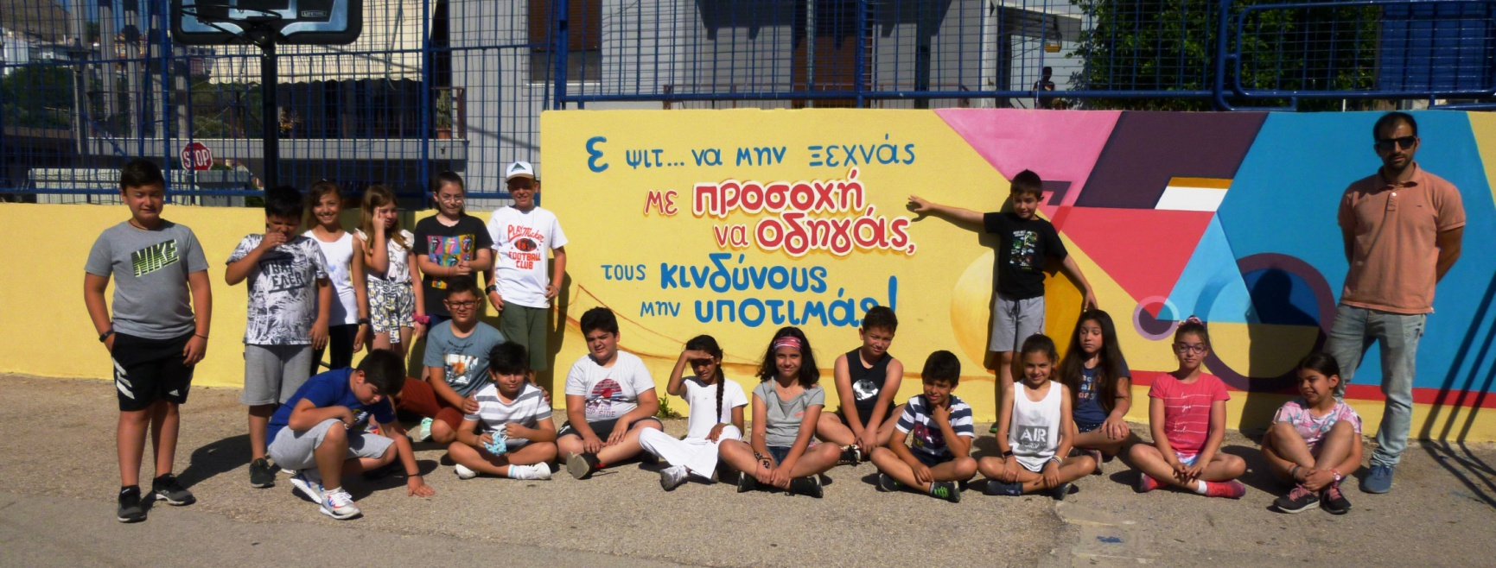
Ζωγραφιά και σύνθημα στον τοίχο...
Η ζωγραφιά υλοποιήθηκε από την εικαστικό κα Σμαράγδα!

Slide 11
2^{ος} Θεματικός κύκλος
Ο φίλος μας και ευεργέτης μας , το δάσος.
Κύριοι στόχοι:
Να γνωρίσουν την αξία και την προσφορά του δάσους στον άνθρωπο.
Να συνειδητοποιήσουν τις συνέπειες από την καταστροφή των δασών.
Να εξασκηθούν στην παρατήρηση και στη σύγκριση μεταξύ διαφορετικών ειδών βλάστησης και διαφορετικών ζώων.
Να μάθουν για τις σχέσεις και τις αλληλεπιδράσεις όλων των οργανισμών σ’ ένα δάσος.

Slide 12
Δράσεις
Περίπατος και παρατήρηση στο δάσος της Κλειδούς.
Ανάγνωση σχετικών κειμένων.
Φυτολόγιο.
Συγγραφή σχετικής έκθεσης.
Ζωγραφική: Τα ζώα του δάσους, οι κίνδυνοι, τα προϊόντα κτλ.
Φύλλα εργασίας.

Slide 13
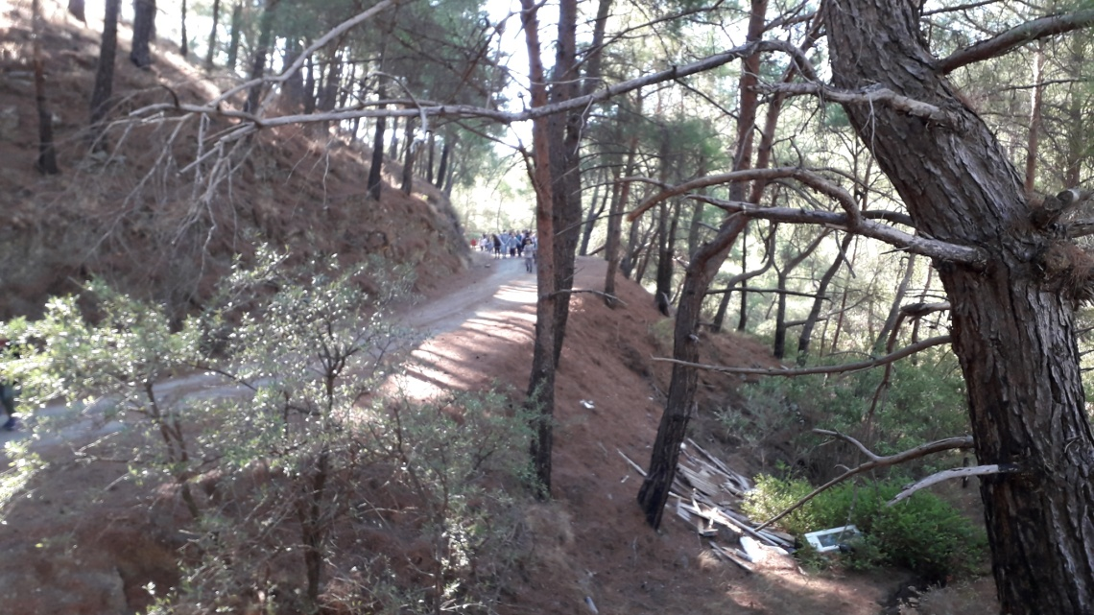
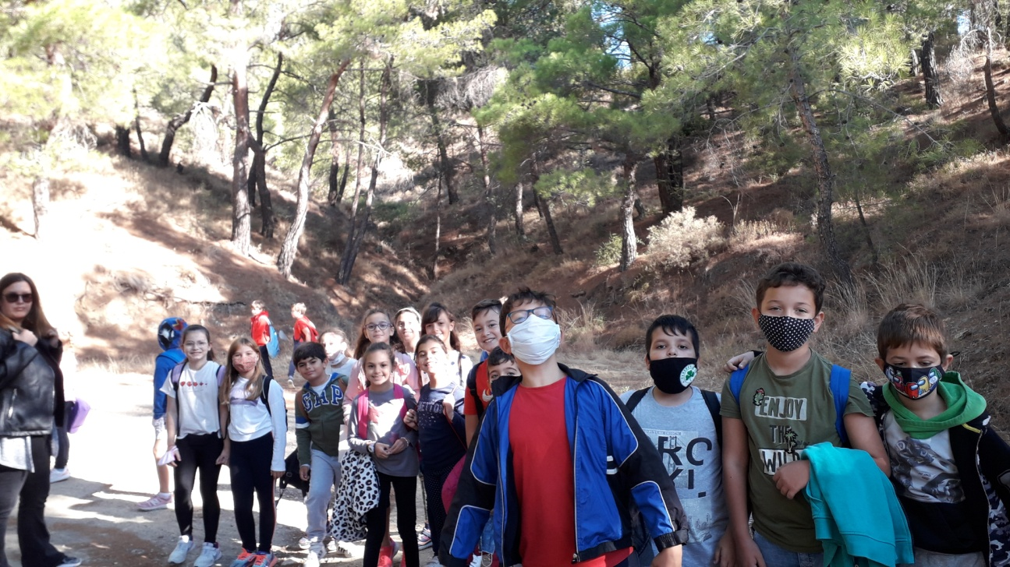
Επίσκεψη στο δάσος της Κλειδούς

Slide 14
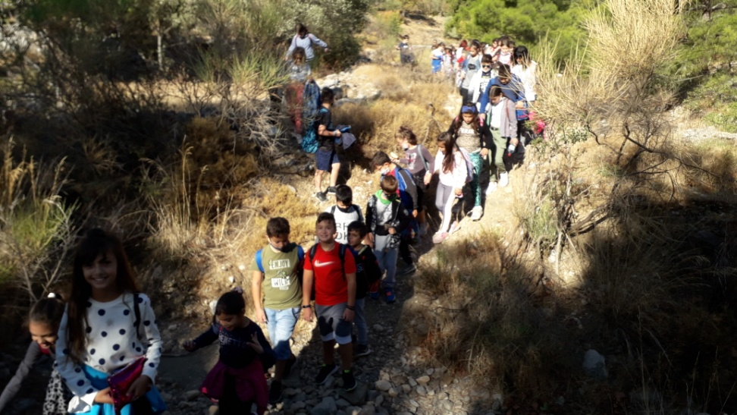
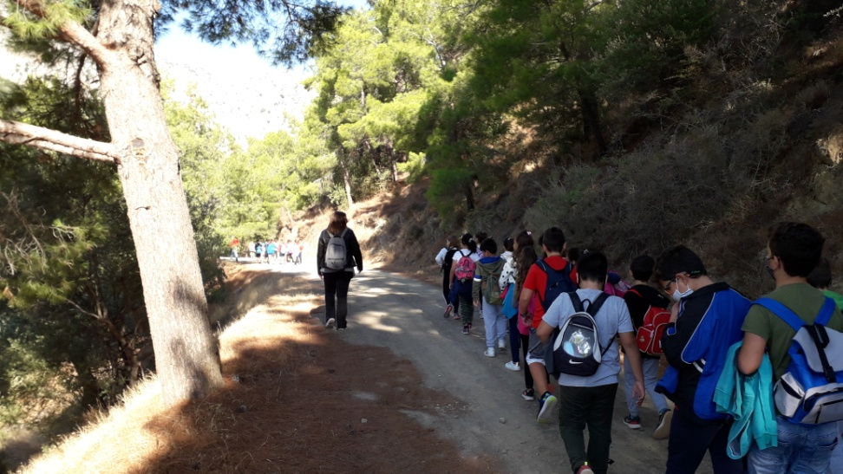
Επίσκεψη στο δάσος της Κλειδούς

Slide 15
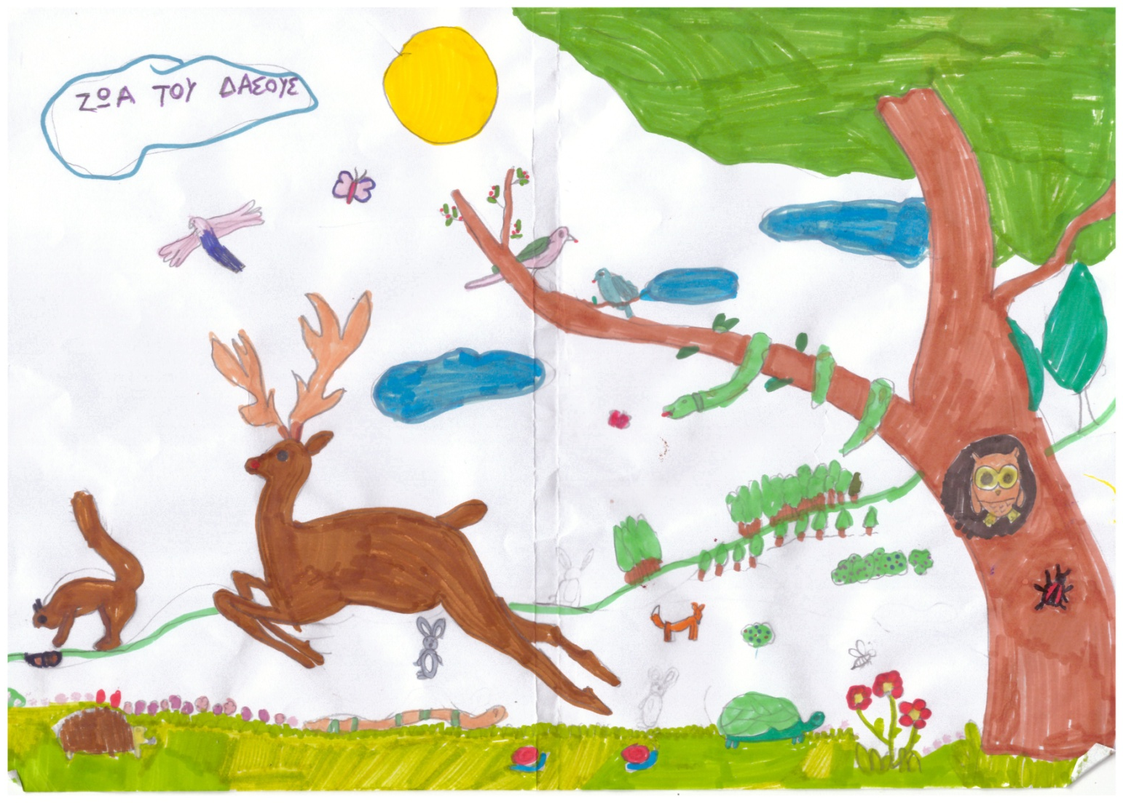
Ζώα του δάσους

Slide 16
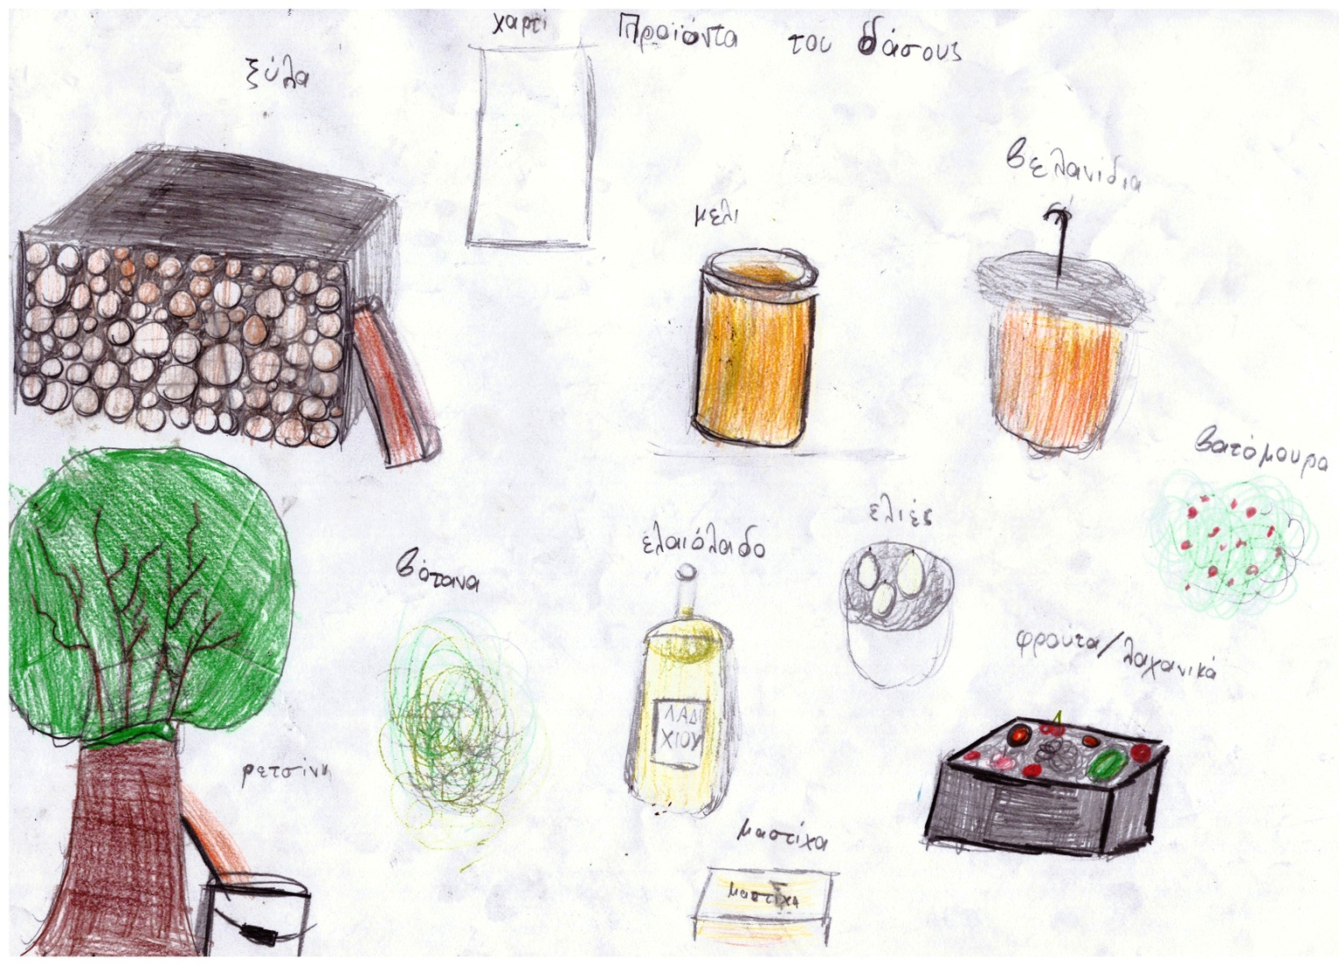
Προϊόντα του δάσους

Slide 17
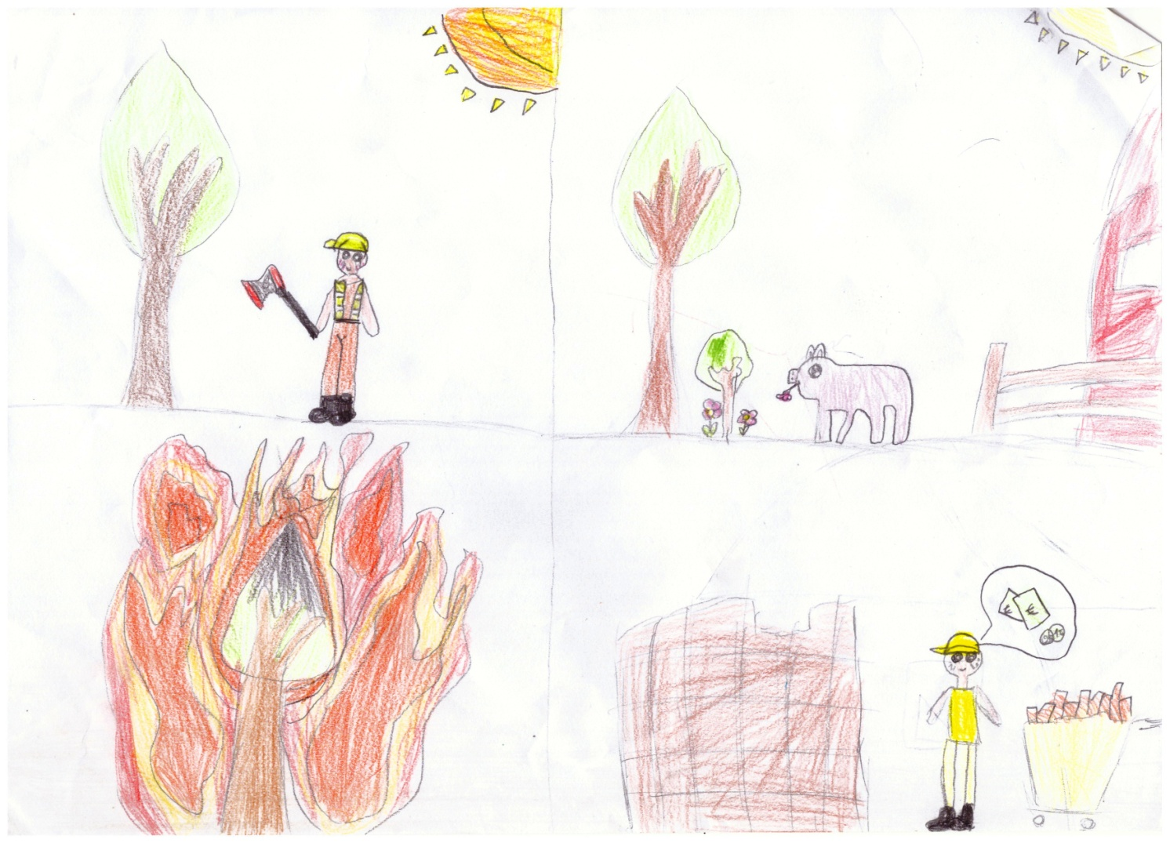
Κίνδυνοι που το απειλούν

Slide 18
3^{ος} θεματικός κύκλος
Η διαφορετικότητα , δικαίωμα και κατάκτηση.
Κύριοι στόχοι:
Να αναγνωρίζουν και να σέβονται τη διαφορετικότητα.
Να καλλιεργήσουν κουλτούρα που θα αντιμετωπίζει τις διάφορες μορφές αναπηρίας με σεβασμό και ισοτιμία.
Να αντιληφθούν τις δυσκολίες που αντιμετωπίζει ένα άτομο με αναπηρία.

Slide 19
Δράσεις
Παρακολούθηση σχετικών ταινιών μικρού μήκους.
Ανάγνωση κι ανάλυση σχετικών κειμένων.
Ζωγραφική: μορφές της διαφορετικότητας.
Κατασκευή κόμικ.
Δίωρη δράση με την ψυχολόγο του σχολείου μας.

Slide 20
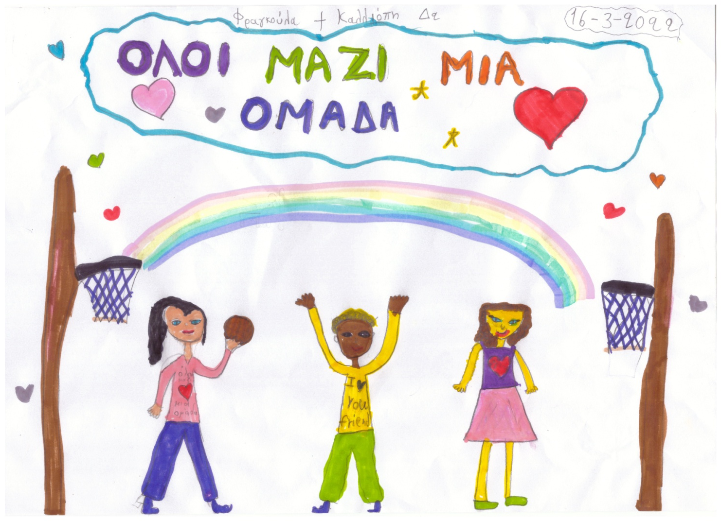

Slide 21
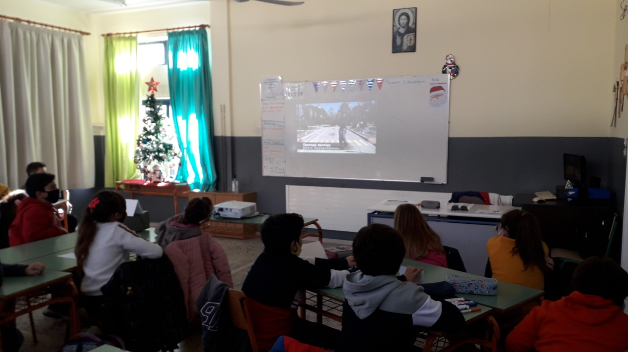
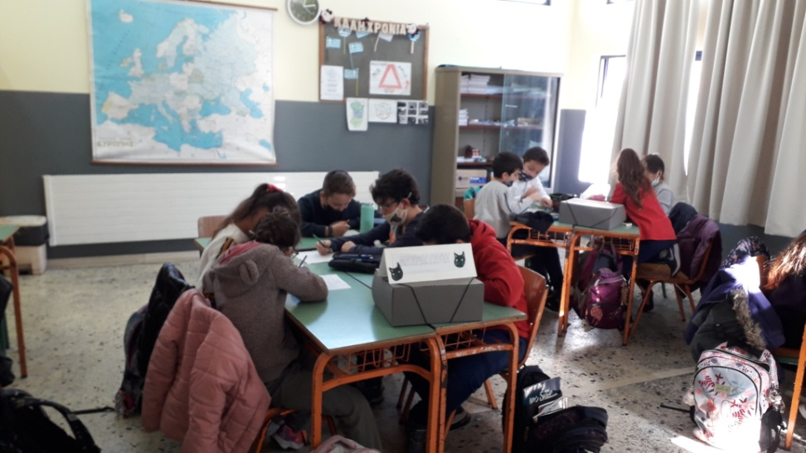
Προβολή ταινιών μικρού μήκους και εργασία σε ομάδες

Slide 22
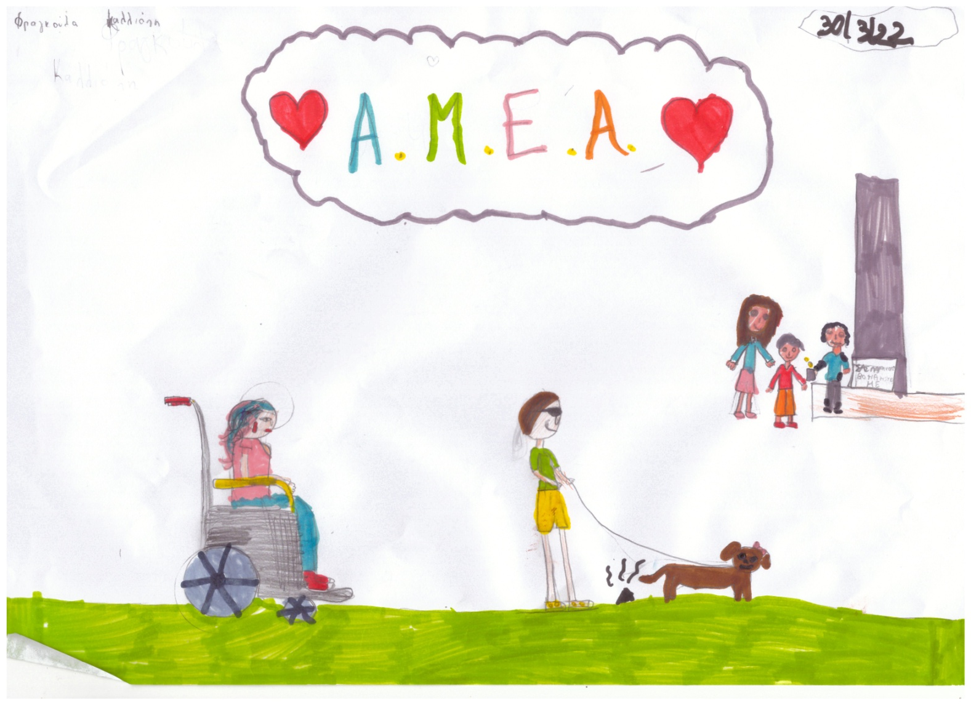

Slide 23
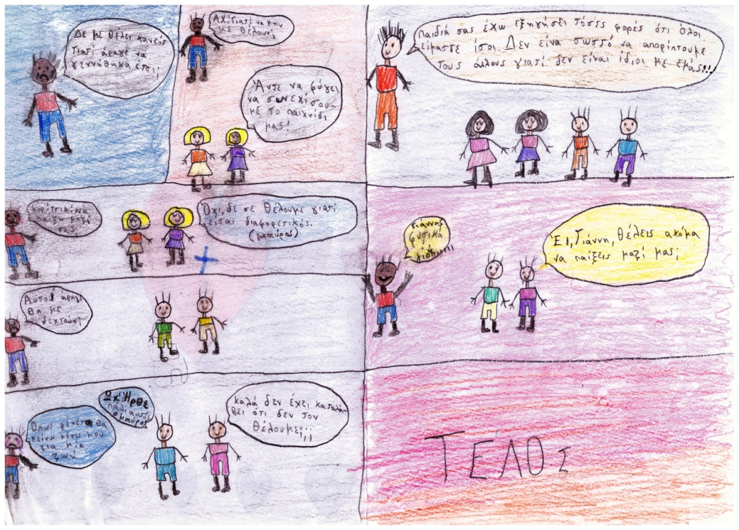
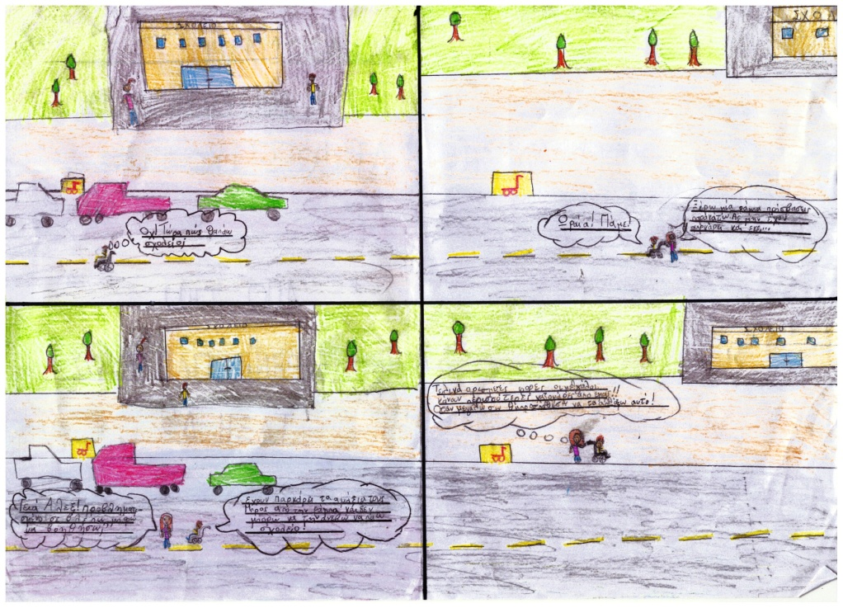
Κατασκευή κόμικ με θέμα τη διαφορετικότητα!

Slide 24
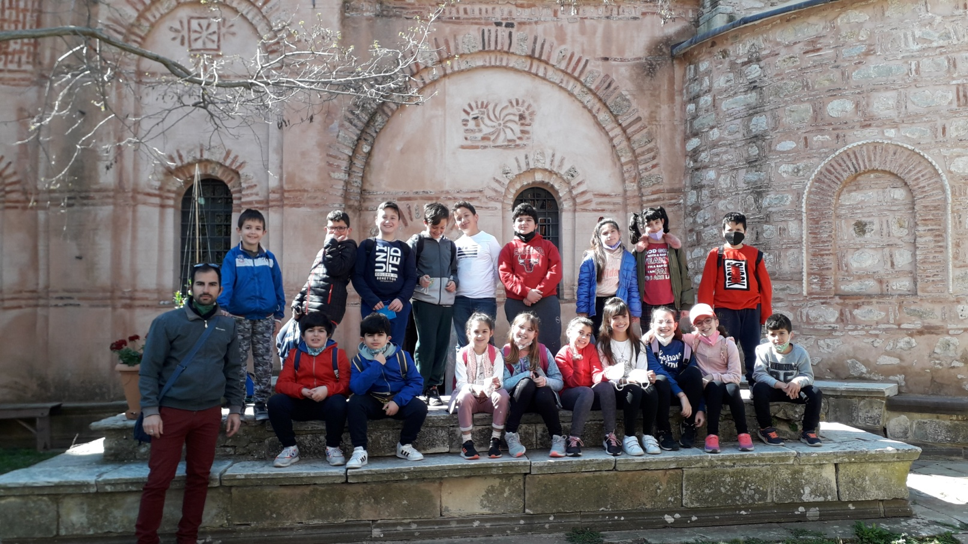
Άλλες δράσεις
Επίσκεψη στη Νέα Μονή Χίου!

Slide 25
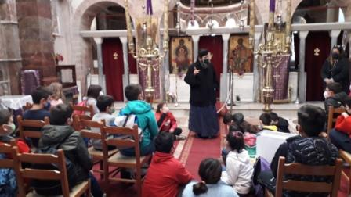
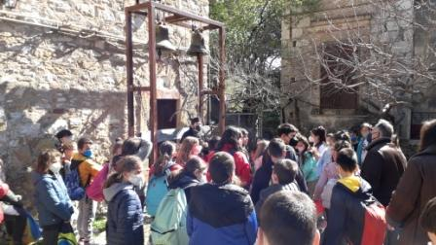
Επίσκεψη στη Νέα Μονή Χίου!

Slide 26
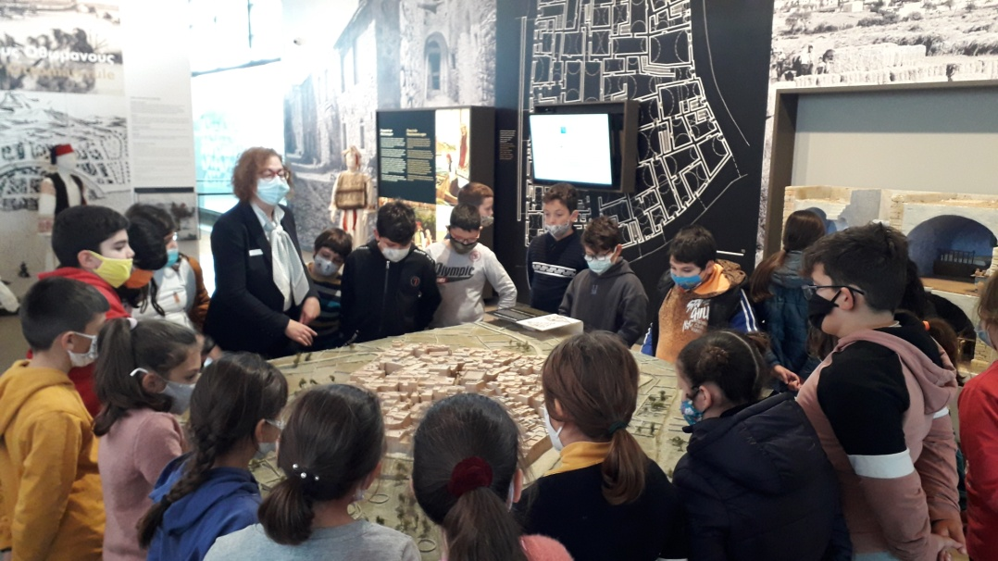
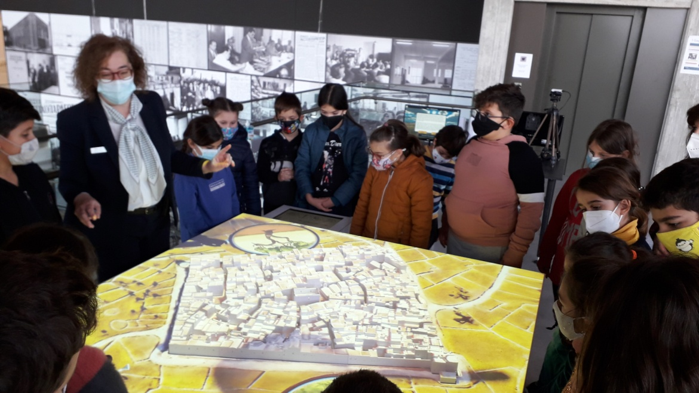
Επίσκεψη στο μουσείο μαστίχας Χίου!

Slide 27
Γενικά σχόλια
Στην ώρα της θεατρικής αγωγής πραγματοποιούνταν φιλαναγνωσία. Διαβάσαμε το: Ένα χαμόγελο για τον Ορέστη και τον Μεγάλο περίπατου του Πέτρου.
Οι ζωγραφιές που επισυνάπτονται στην παρουσίαση είναι ενδεικτικές. Κάθε ομάδα έκανε ζωγραφιές με ένα συγκεκριμένο θέμα.
Επίσης πραγματοποιήθηκε δράση από τον Ερυθρό Σταυρό Χίου με θέμα τον εθελοντισμό και την προσφορά στον συνάνθρωπο.

Slide 28
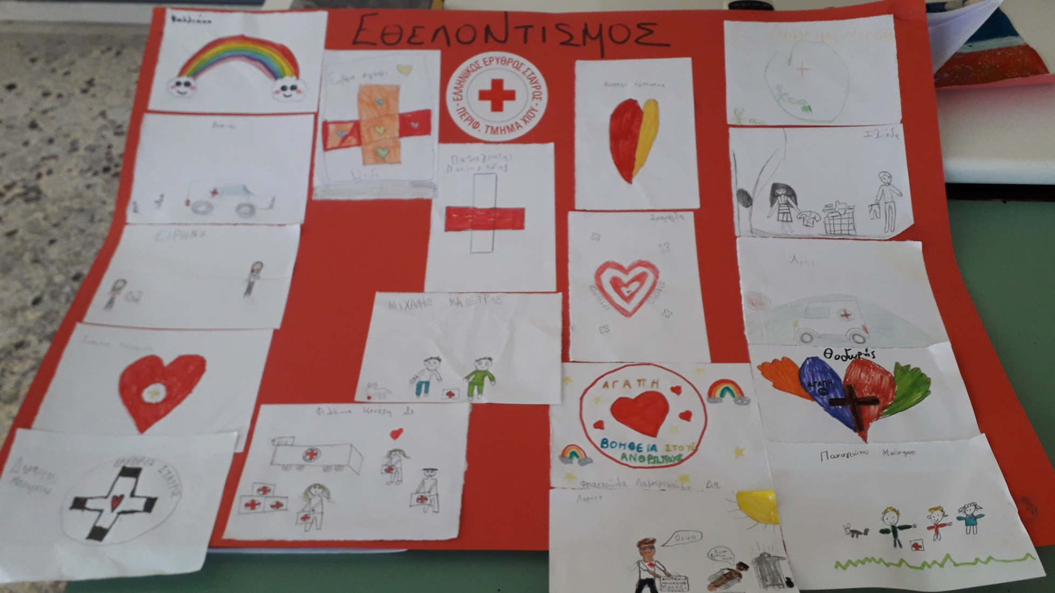
Ερυθρός Σταυρός

Slide 29
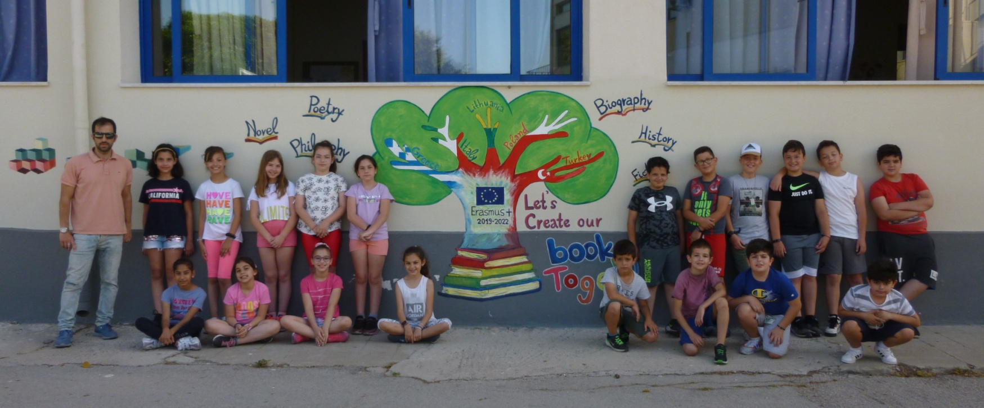
Καλό Καλοκαίρι!!!

